Slide 1
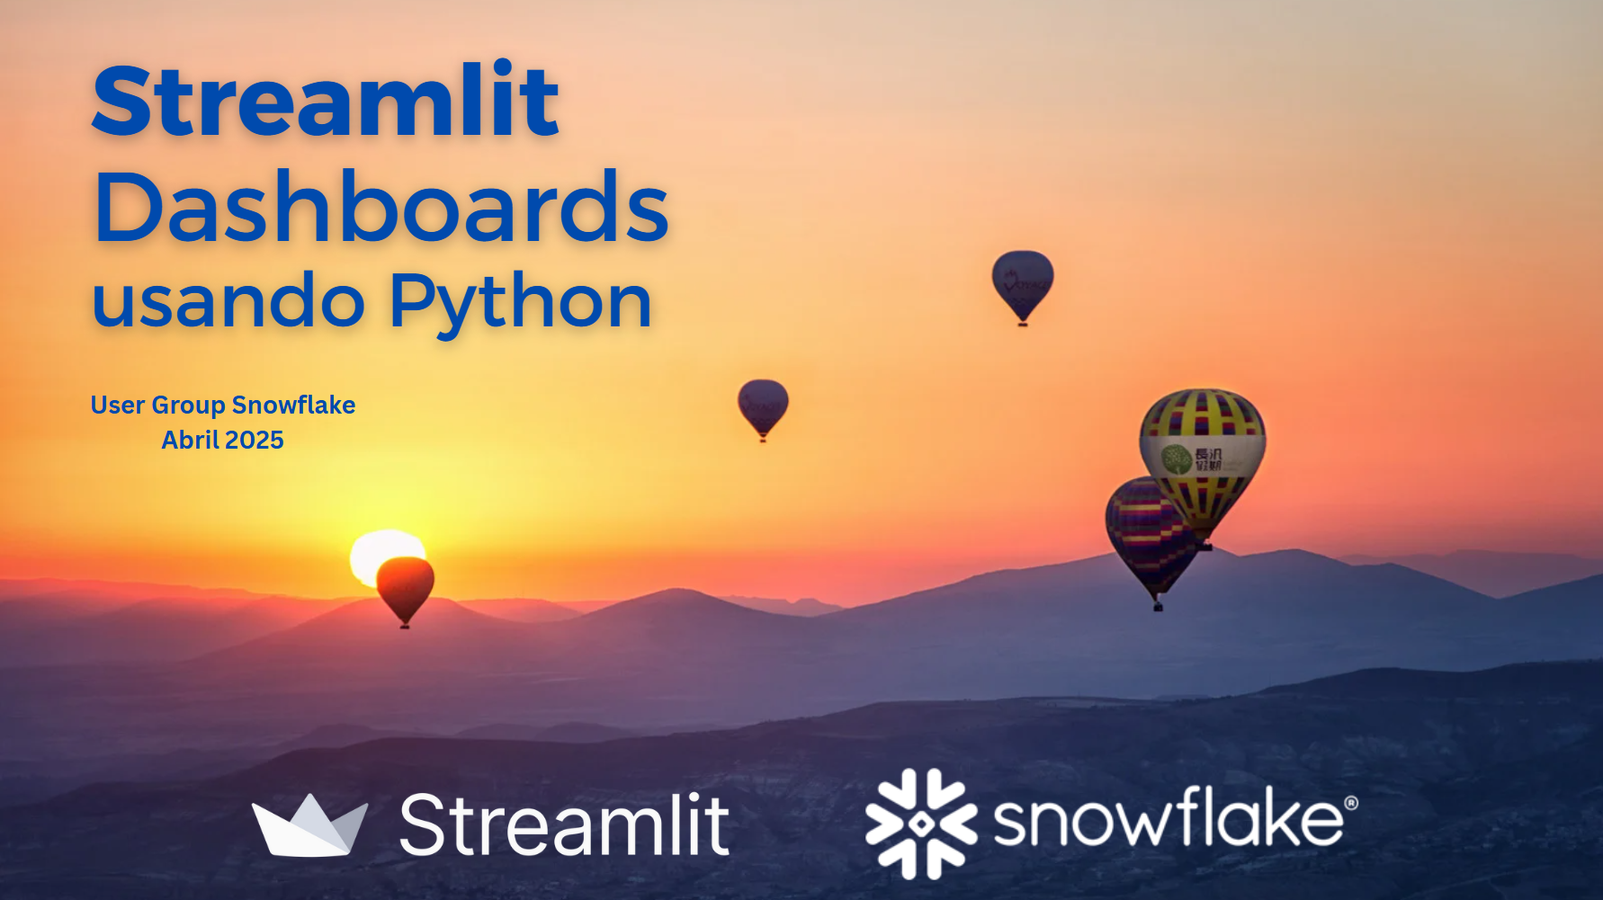
Notes:
Hoy vamos a ver como permitir que cualquier persona, sin necesidad de ser técnica o saber programar, pueda usar nuestras bases de datos, scripts de python y toda la lógica que desarrollamos pero casi siempre acaba en nuestro pc o en un repo de github sin que nadie la use ni la vea.

Slide 2






/in/e-domingo
/@enricd
/enricd
/@enricdomingo
Enric Domingo
Principal ML & Sofware Engineer

Slide 3
Agenda
Intro a Streamlit
Setup y primera app
Conexión a SnowflakeData

Slide 4
🎈 Intro a Streamlit
Super poderes para los perfiles de Data

Slide 5
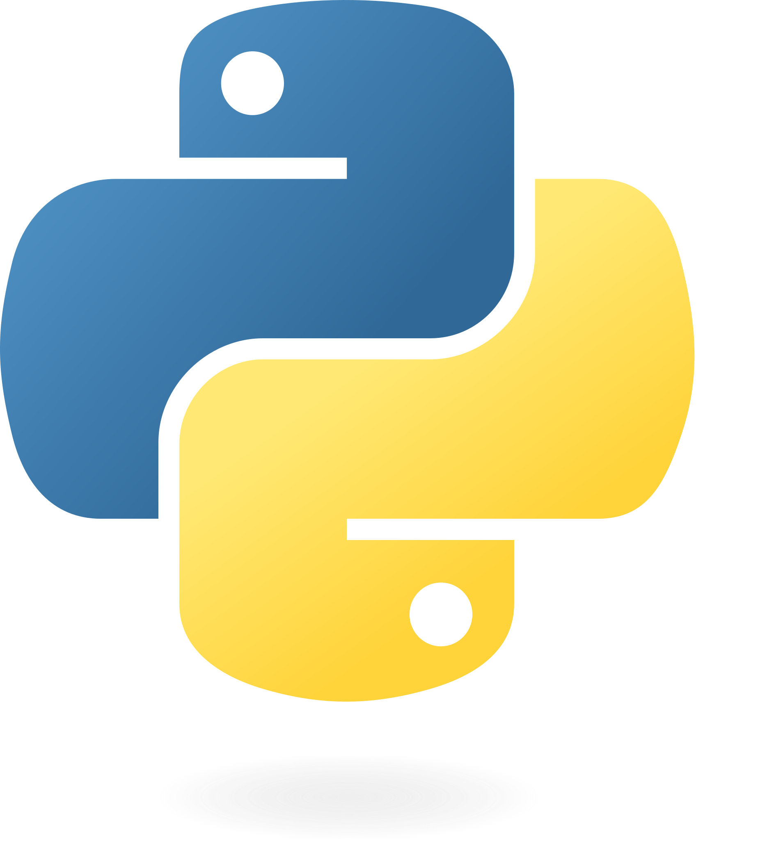



Background
Librería de Python
open source
Lanzada en 2019
Objetivo: facilitar la creación de apps web para compartir rápidamente sus proyectos de Data
Fundada en 2018
Adquirida por
Snowflake en 2022
Por Adrien Treuille,
Thiago Teixeira y Amanda Kelly
Notes:
Preguntar cuanta gente sabe Python
Snowflake la adquirió para complementar su portfolio de soluciones en su plataforma, para ayudar a que sus bases de datos y servicios backend se pudieran consumir y usar más fácilmente
Aporta mucho valor, desde en una hackathon o en una startup para validar producto, hasta en una gran empresa para crear tools internas
Se usa en sitios como Uber, Spotify, NASA and the World Health Organization
Alberto MG: “Me cuesta menos desarrollar y debuggear con Streamlit que de normal en la terminal”

Slide 6
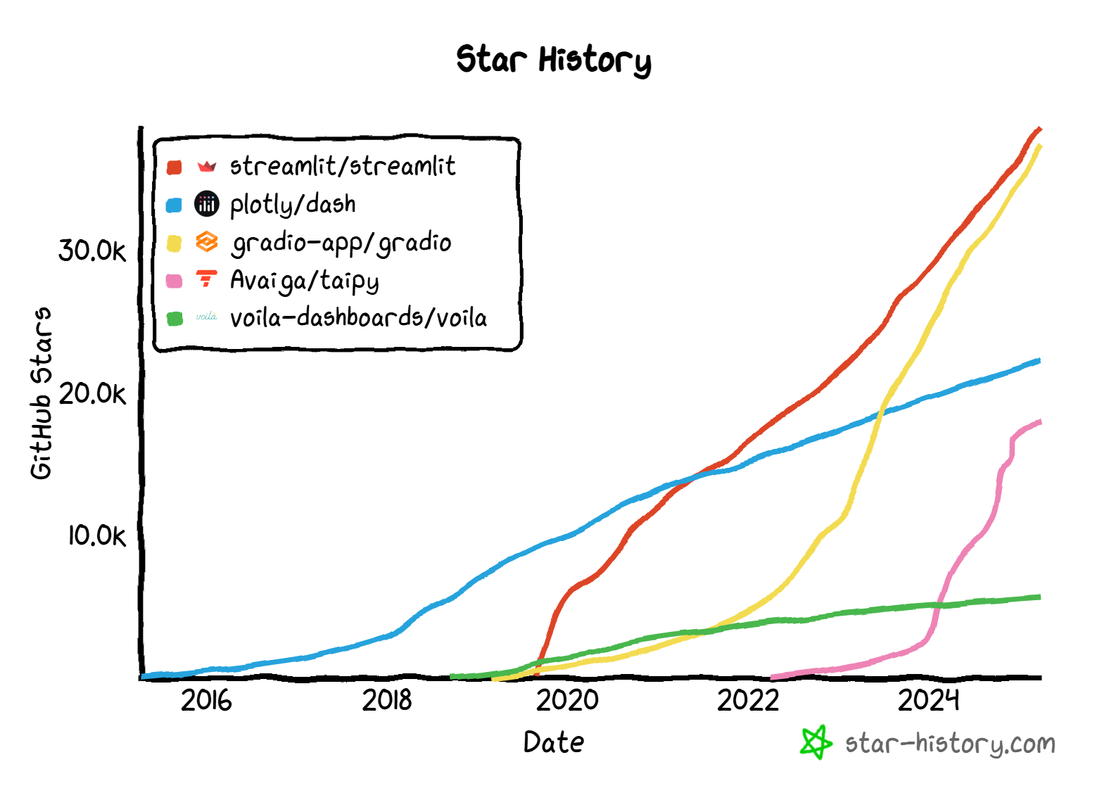





Alternativas
Notes:
Dash by Plotly - A Python framework that's great for building analytical web applications with reactive components
Gradio - Simple to use, focused on making ML model demos with minimal code
Panel - A flexible tool that works well with the PyData ecosystem (Pandas, NumPy, etc.)
Voilà - Turns Jupyter notebooks into standalone web applications
Shiny for Python - Originally from R, now available for Python with similar reactive programming model
Solara - A newer option built on top of React and Vue.js components
Taipy - Combines data pipelines with interactive visualization capabilities
Reflex (formerly Pynecone) - Allows building web apps with just Python

Slide 7
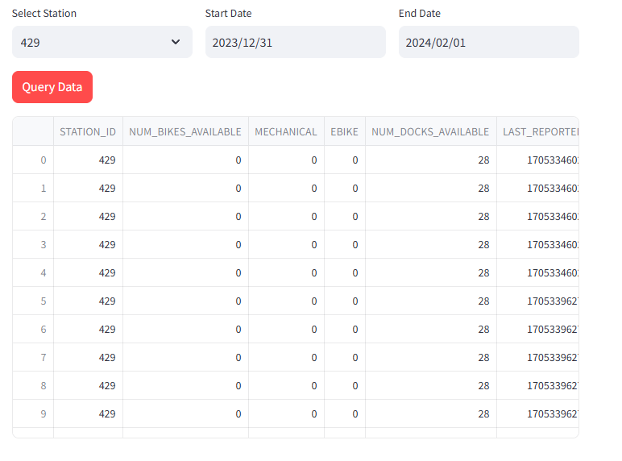
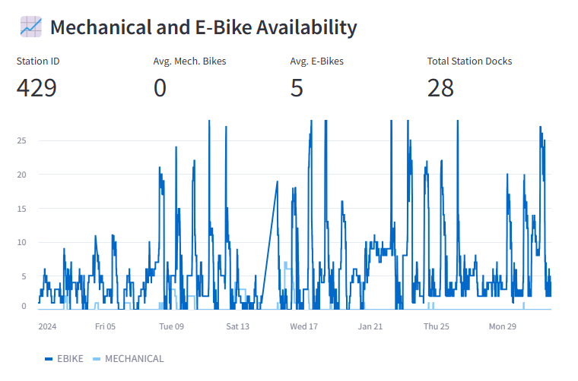
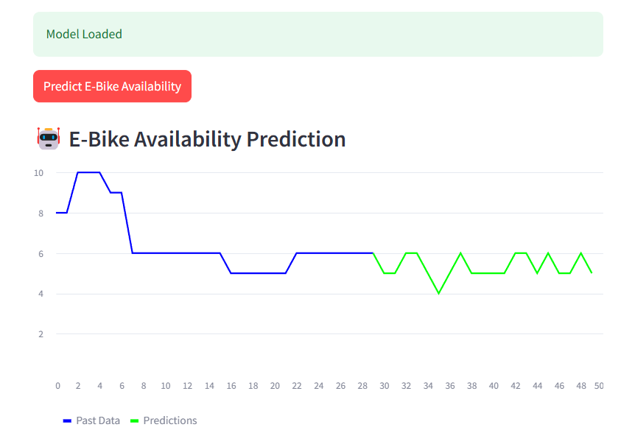
Entendiendo el problema…
👷 Data Engineer /
Backend (py)
🕵️ Data Analyst
🧑‍🔬 Data Scientist
👨‍💼👩‍💼
👨‍💼👩‍💼
👨‍💼👩‍💼
Notes:
Data Engineer / Backend (Python): Construyen DBs que son difíciles de consumir y entender sin SQL o un frontend conectado, se tienen que limitar a enseñar un diagrama UML y poco más. Con Streamlit pueden crear apps simples que permitan a sus usuarios hacer queries a la base de datos en base a componentes que construyan internamente la query sql adecuada, y añadir más control de como se accede a los datos y optimizar (cache, paginado, etc)
Data Analysts: Muchas veces sus visualizaciones se quedan limitadas por la herramienta que usan, especialmente si es no-code (licencias, falta de conexiones, falta de visualizaciones…), hay reports estáticos que el usuario no puede acabar de usar si no puede interactuar
Data Scientists: Sus modelos no salen de los notebooks, tiene que enseñar como funcionan con 4 ejemplos de inferencia contados o con métricas que el cliente final se tiene que creer.

Slide 8
Catálogo de Componentes y Herramientas
https://docs.streamlit.io/develop/api-reference
Text elements
Data & Charts
Input widgets
Media
Layouts & Containers
Chat elements
Status elements
Tabs, Pages and Side menu
Authentication
Cache and API connections
Session State
Secrets management
Custom Styles
Advanced Configs
App Testing

Slide 9
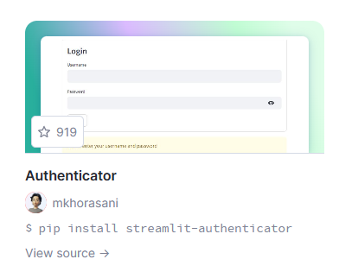
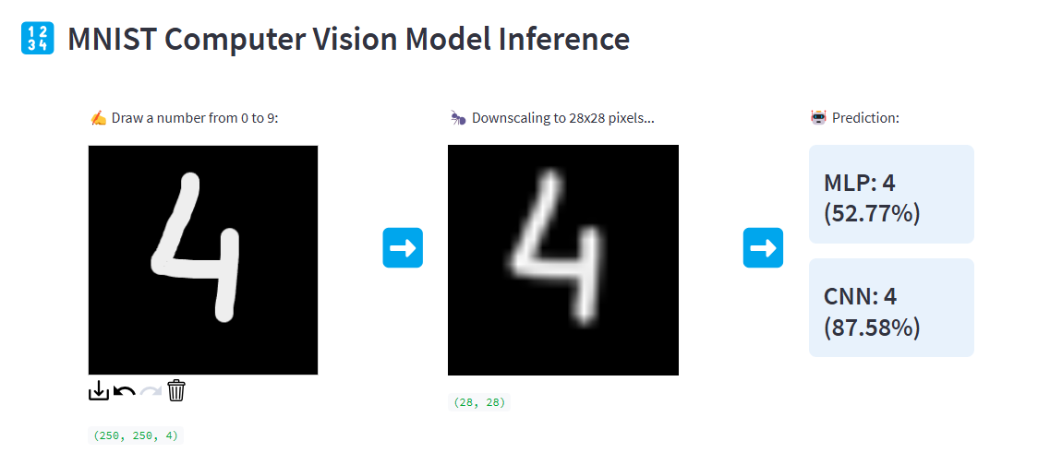
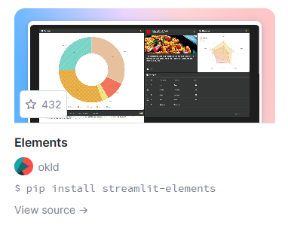
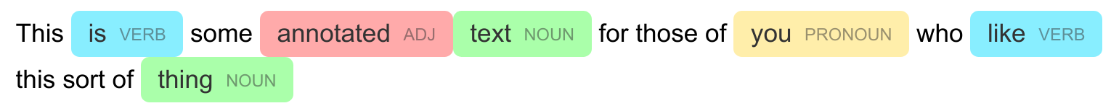
Componentes de la Comunidad
https://streamlit.io/components

Slide 10
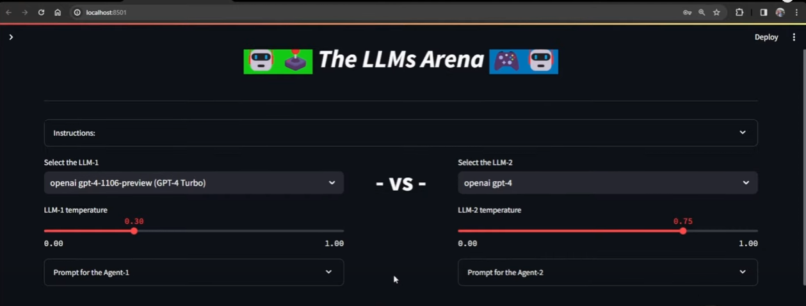
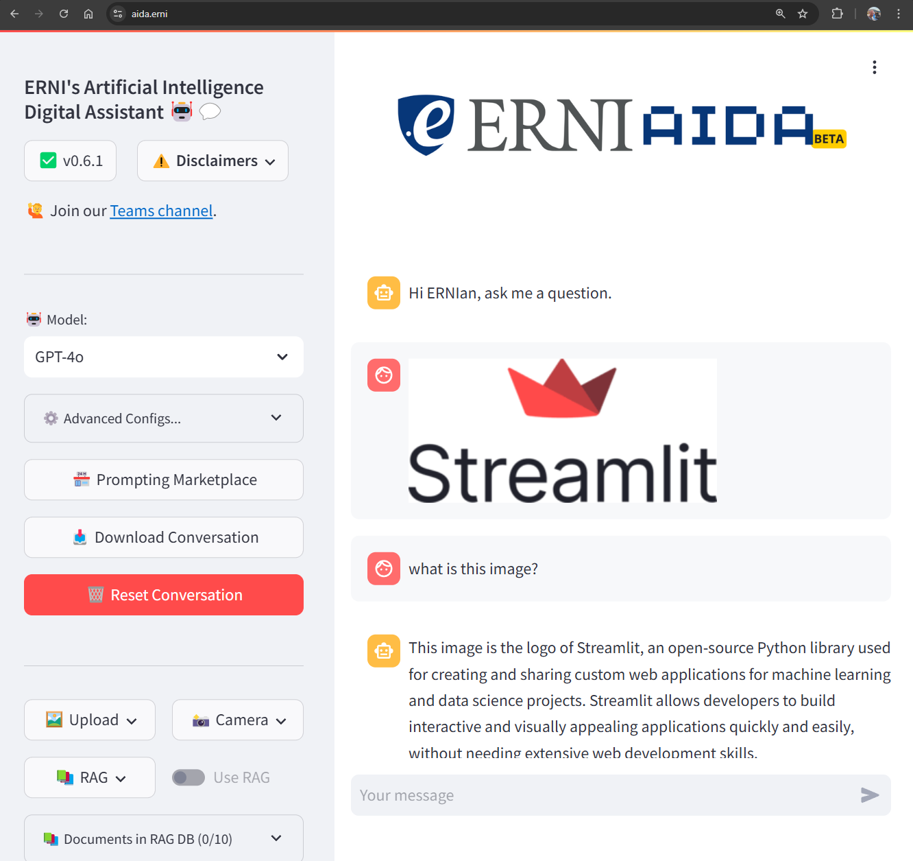
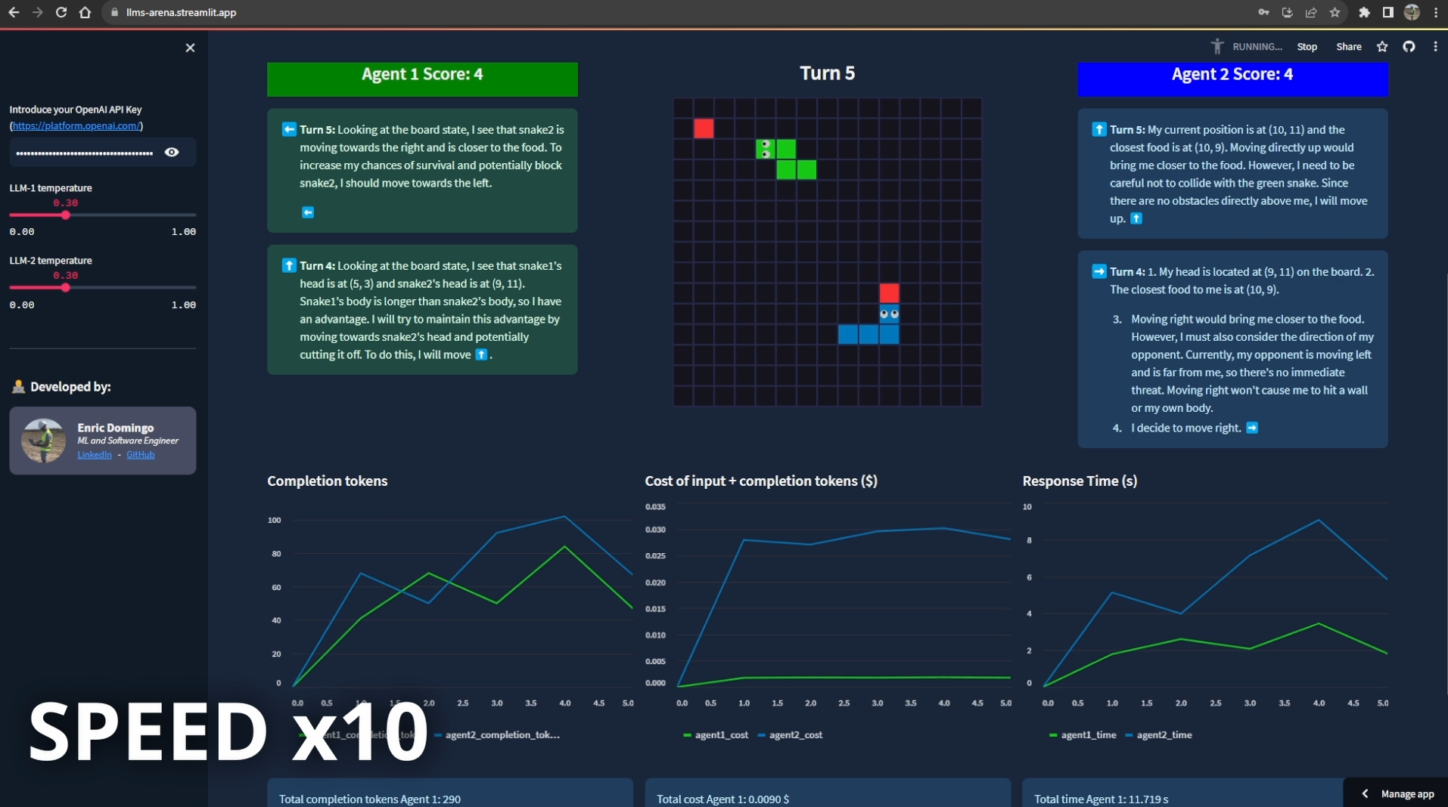
https://streamlit.io/playground
https://streamlit.io/gallery
https://eae-ipld-demo.streamlit.app/
Ejemplos

Slide 11




Opciones de Deployment
AWS (EC2, Beanstalk, EKS ...) Azure (VM, Web App, AKS …)
GCP (Cloud Run, App Engine, GKE…) (other cloud VMs, VPS, web servers…)
Streamlit Community Cloud
Gratis!
Opción más fácil (para demos)
Auto deployment con GitHub
Snowflake
Como object
Native Apps
Snowpark Container Service

Slide 12






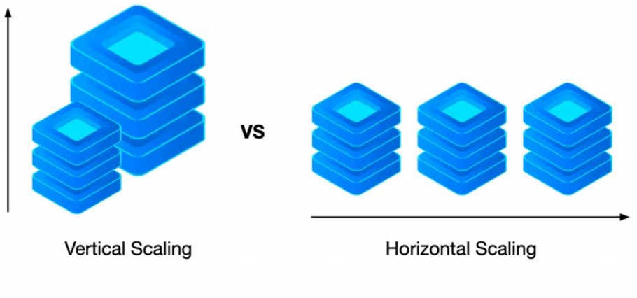

Idea validada! Cómo escalamos?
1. Más recursos cloud
2. Separar el Backend
3. Contratar a un Frontend
+
+

Slide 13
🧑‍💻 Setup y Primera app
En 1 minuto

Slide 14
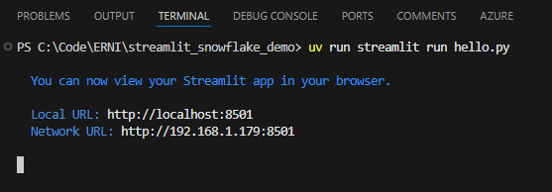
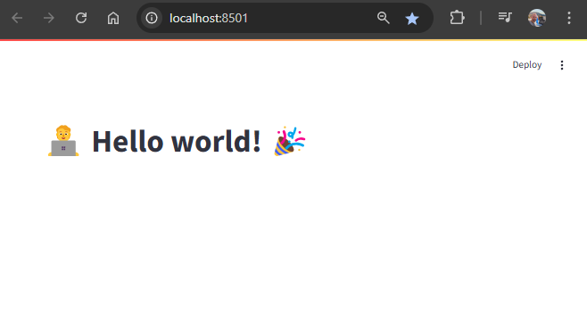
Primeros pasos
0. Python instalado
1. $ pip install streamlit
2. Crear archivo app.py
3. import streamlit as st
st.write(“🧑‍💻 Hello world! 🎉”)
4. $ streamlit run app.py
5. 🧑‍💻🎉 localhost:8501

Slide 15
❄️ Conexión a Snowflake
Visualizando y Usando nuestra base de datos Iceberg del Bicing

Slide 16
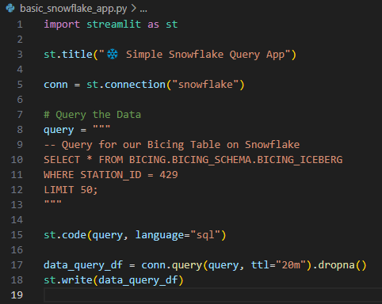
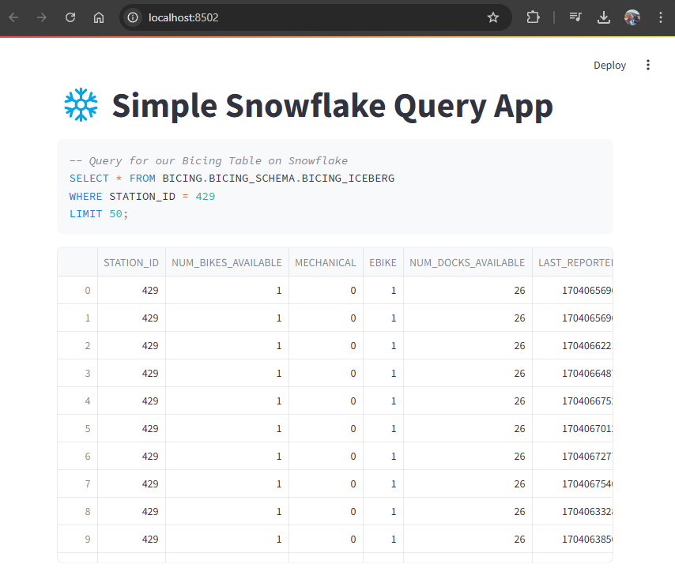
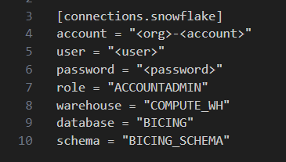
👷 st.connection() para conectarnos a Nuestro Snowflake
basic_snowflake_app.py
.streamlit/secrets.toml
Añade .streamlit/secrets.toml al .gitignore !!!
$ streamlit run basic_snowflake_app.py

Slide 17
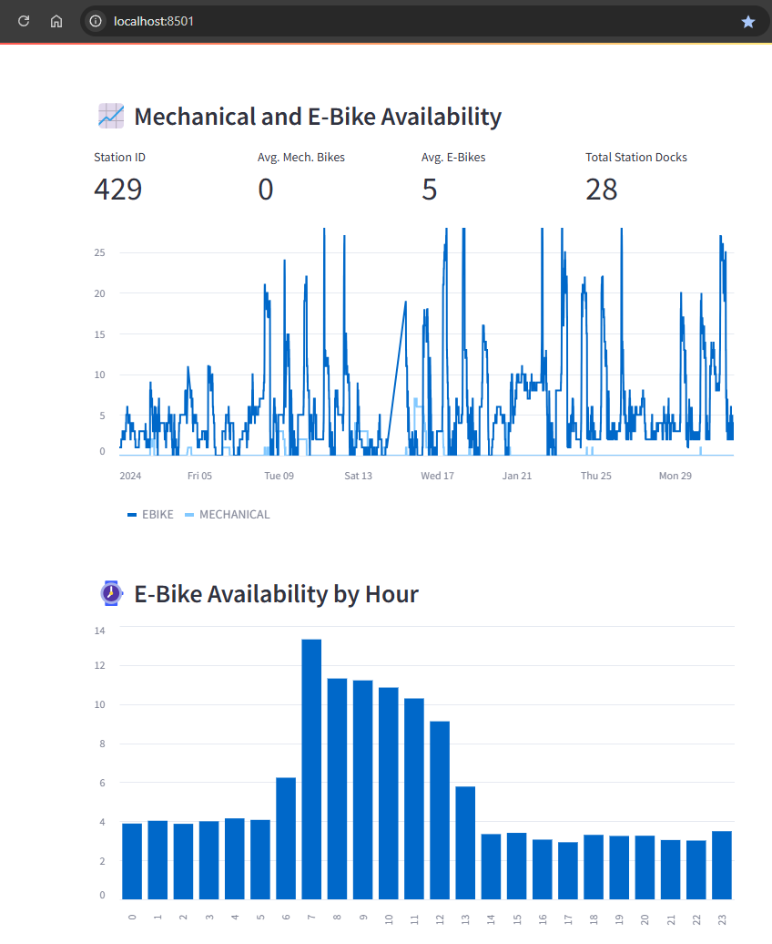
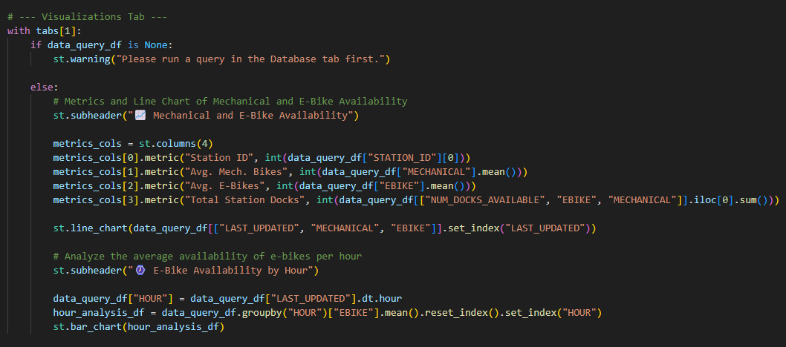
🕵️ Visualizando bicicletas disponibles en las estaciones

Slide 18
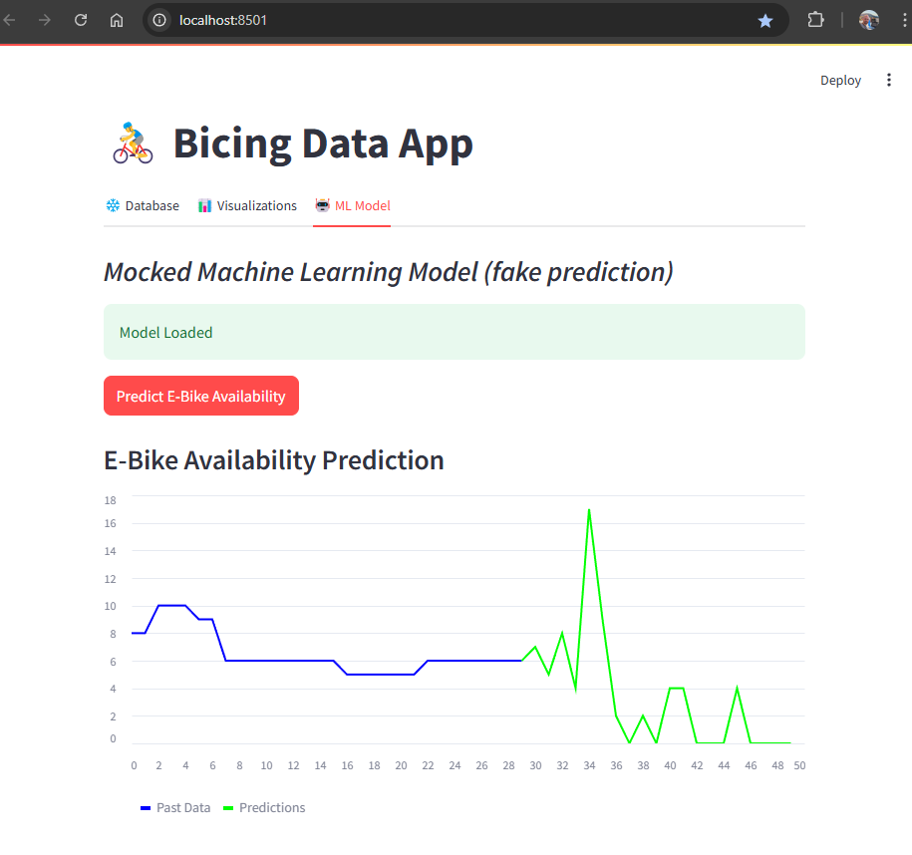
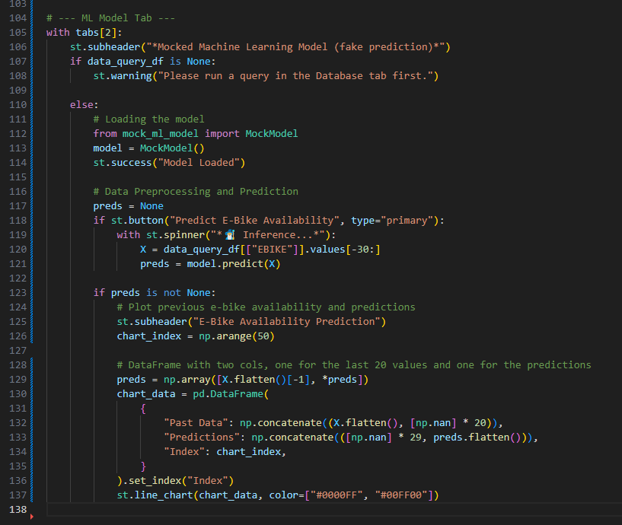
🧑‍🔬 Predicción con modelo de ML en tiempo real (mock)

